Slide 1
Разработчик ООО «Инновационно-внедренческое предприятие прикладного магнетизма»
Работа выполнена по государственному контракту №9362р/15170 от 30.05.2011
Технология пыльцевого анализа
Профессор Ломаев Г.В.
Камалова Ю.Б., аспирант
Ижевск, 2015

Slide 2
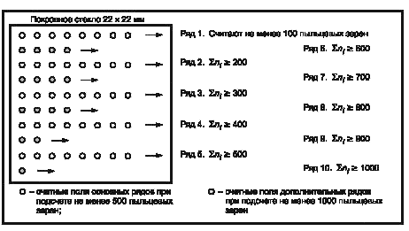
ГОСТ 54940-2008
Мед. Метод определения частоты встречаемости пыльцевых зерен

Slide 3
Указатель растений, включенных в альбом
Боярышник кроваво-красный….…………………………….22
Брусника обыкновенная………….………………………….24
Василек луговой……………………….………………………25
Вереск обыкновенный……………….………………………..24
Вишня обыкновенная………………….……………………...22
Герань лесная…………………………….…………………....25
Горошек мышиный……………………….……………………27
Груша обыкновенная…………………….……………………23
Донник лекарственный (желтый)…….……………………..28
Зверобой продырявленный…………….…………………..30
Золотарник обыкновенный……………….…………………26
Земляника садовая………………………….……………....23
Ива белая (ветла)…………………………….……………...31
Подсолнечник однолетний……………….………………...27
Иван-чай узколистный (кипрей)………….………………..31

Slide 4
Указатель растений, включенных в альбом
Калина обыкновенная………………………………………..32
Клевер гибридный (розовый)………………………………..32
Клевер белый (ползучий)…………………………………....29
Клен платановидный (остролистный)……………………....32
Крыжовник обыкновенный…………………………………..33
Лабазник вязолистный……………………………………….33
Липа мелколистная (сердцевидная)………………………..33
Люцерна посевная……………………………………………28
Малина обыкновенная……………………………………….23
Мать-и-мачеха………………………………………………..26
Мелисса лекарственная……………………………………...29
Мята длиннолистная…………………………………………30
Одуванчик лекарственный…………………………………..26
Ива козья (бредина)………………………………………….31
Роза собачья (шиповник)…………………………………….34
Рябина обыкновенная………………………………………..24
Синюха голубая……………………………………………….34

Slide 5
Указатель растений, включенных в альбом
Смородина черная…………………………………………34
Сныть обыкновенная………………………………………35
Сурепка обыкновенная…………………………………..35
Фацелия пижмолистная…………………………………..35
Цикорий обыкновенный…………………………………..27
Черника обыкновенная…………………………………...25
Шалфей луговой…………………………………………...29
Эспарцет посевной………………………………………..28
Яблоня домашняя………………………………………....35

Slide 6
Содержание альбома
Часть 1. Пыльца энтомофильных растений и ее характеристики
Часть 2. Технологии подготовки препаратов для анализа и распознавания
Часть 3. Каталог зерен энтомофильных растений с указанием информационных признаков пыльцы для компьютерного анализа
Часть 4. Примеры и практические рекомендации
Информационные источники

Slide 7
Часть 1. Пыльца энтомофильных растений и ее характеристики

Slide 8
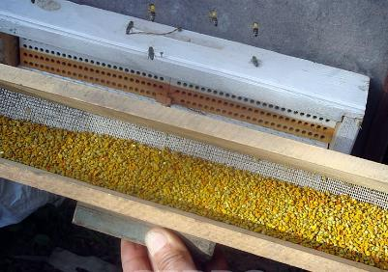
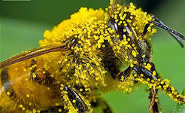
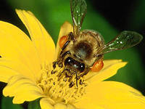
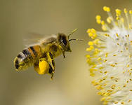
Сбор пыльцы пчелами

Slide 9
Назначение компьютерного пыльцевого анализа
При экспертизе меда – определение ботанического и географического происхождения
При производстве монофлорногй пыльцы-обножки
Выявление пчелопродуктов, взятых с генномодефицированных растений
В апимониторинге – появление тератоморфных зерен пыльцы
В медицинских исследованиях и полинологии

Slide 10
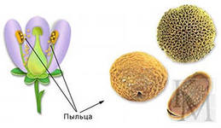
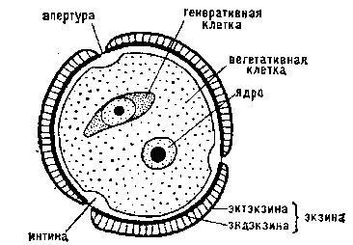
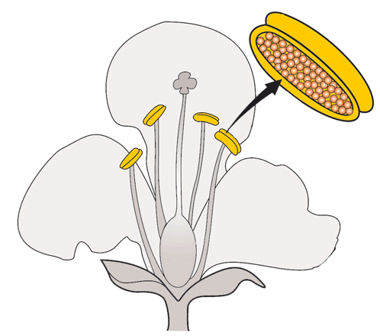
Что такое пыльцевое зерно ?
Пыльцевое зерно - пылинка (granum pollinis),
мужской гаметофит семенного растения.
Начинает развитие из микроспоры в
микроспорангии и завершает его после
опыления, т. е. перенесения в пыльцевую
камеру семязачатка (у голосеменных)
или на рыльце пестика (у покрытосеменных).
Пыльник и цветочная пыльца
Notes:
Определение не нравится! Увеличить зерно

Slide 11
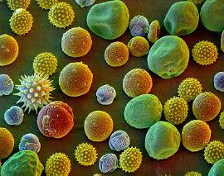
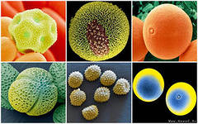
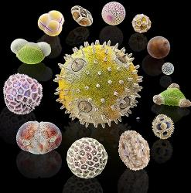
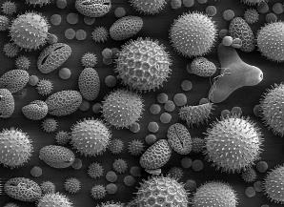
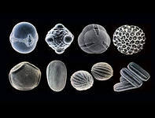
Разнообразие пыльцевых зерен
Цвет: от ослепительно белого до густо черного
Размеры: от 10 мкм до 120 мкм

Slide 12
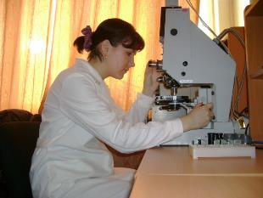
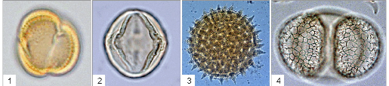
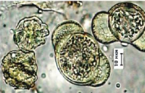
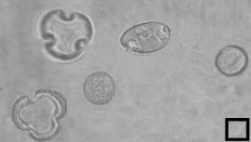
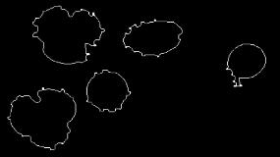
Оптическая микроскопия
Изображения, получаемые на оптическом микроскопе
Пыльцевое зерно полыни Artemisia (сложноцветные);
2 - пыльцевое зерно шиповника
Rosa spinosissima (розоцветные);
3 - пыльцевое зерно Ipomoea congesta (вьюнковые);
4 - пыльцевое зерно сосны
обыкновенной Pinus sylvestris (сосновые)
Распознавания оптических изображений, основанной на выделении контура пыльцевого зерна
□ 20,8 мкм

Slide 13
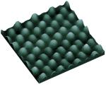
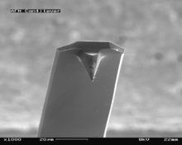
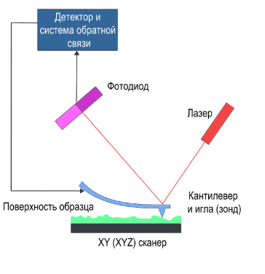
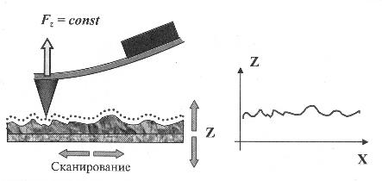
Атомно-силовая микроскопия
Устройство атомно-силового микроскопа
Кантилевер в сканирующем электронном микроскопе (увеличение 1000×)
Схема работы
атомно-силового микроскопа
Постоянная сила взаимодействия зонда с образцом

Slide 14
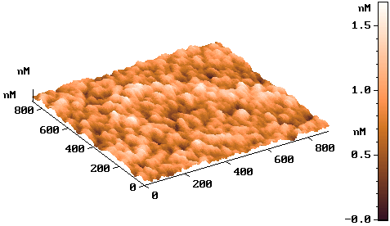
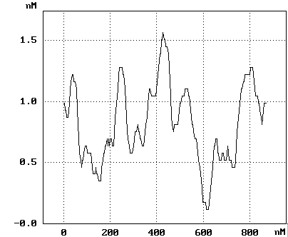
Изображения, получаемые с помощью атомно-силового микроскопа
АСМ-изображение рельефа поверхности пленки ксерогелей ПВС – Ni.
Морфология и поперечный разрез полимер-иммобилизованных частиц

Slide 15
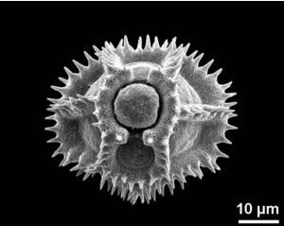
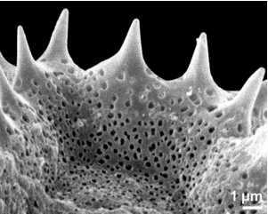
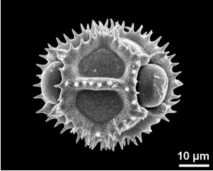
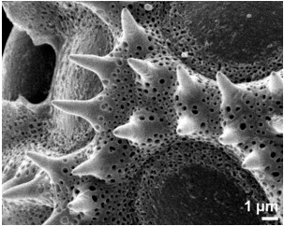
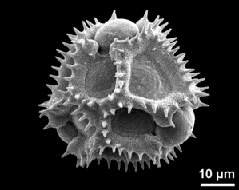
Растровая электронная микроскопия
1. Полярная проекция
2. Экваториальная проекция
3. Экваториальная проекция
4. Поверхность экзины цикория обыкновенного (Asteraceae)

Slide 16
Часть 2. Технологии подготовки препаратов для анализа и распознавания

Slide 17
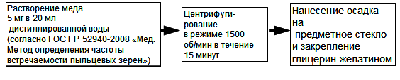
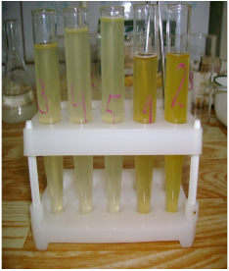
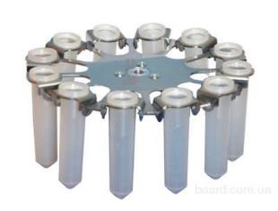

Обработка мёда и получение изображений зёрен пыльцы
1. Подготовка проб пыльцевых зёрен (ГОСТ Р 52940-2008):

Slide 18
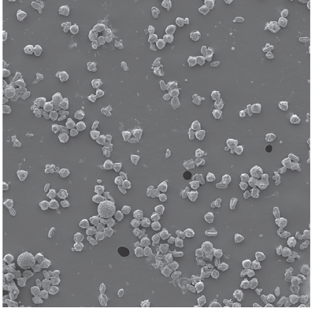
Обработка мёда и получение изображений зёрен пыльцы
2. Получение снимков пыльцы под РЭМ после застывания глицеринового желатина.
Образцы пыльцевых зерен,
подготовленные для анализа
Изображения пыльцевых зерен,
полученные с помощью РЭМ

Slide 19
Часть 3. Каталог зерен энтомофильных растений с указанием информационных признаков пыльцы для компьютерного анализа

Slide 20

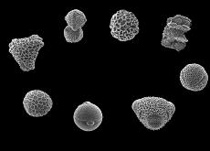
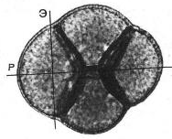
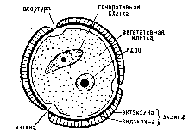
Виды и характеристики пыльцевых зерен
Информативные признаки:
тип пыльцевого зерна,
форма,
размеры (длина полярной оси и
экваториального диаметра),
очертание,
строение апертур,
межапертурные участки поверхности,
внешняя структура пыльцевого зерна (экзина),
скульптура,
текстура
Р – полярная ось,
Э – экваториальная диаметр

Slide 21
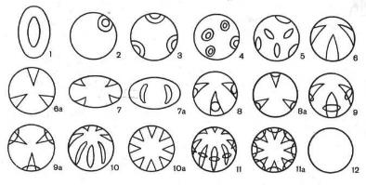
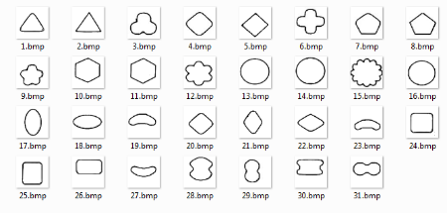

Внутриконтурная геометрия зерна
Сложные апертуры из двух или трех типов апертур: борозды и поры, соединенные вместе (1); меридиальная борозда и пересекающая ее экваториально ора (2). Наиболее сложно устроенная апертура состоит из меридиальной борозды с пересекающей ее орой, имеющей в центре пору (3).
Формы пыльцевых зерен
Типы пыльцевых зерен
1 - дистально-однобороздный
(лук репчатый);
2 – однопоровый (кукуруза);
3 – трехпоровый (колокольчик
персиколистный);
4 – многопоровый (мыльнянка
лекарственная); 5 – многобороздковый
(лютик ползучий); 6, 6а — трехбороздный
(диклита прекрасная); 7, 7а — четырехбороздный (недо­трога Ройля); 8, 8а — трехбороздно-поровый (мать-и-мачеха); 9, 9а — трехбороздно-порово-оровый (вех ядовитый); 10, 10а — многобороздный (мята длиннолистная); 11, 11а — многобороздно-оровый (окопник шероховатый); 12 – безапертурный (осина)

Slide 22
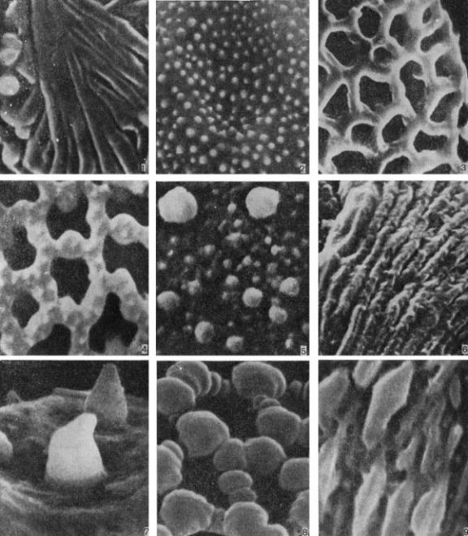
Скульптура экзины пыльцевых зерен некоторых цветковых растений под сканирующим электронным микроскопом:
1 - морщинистая у купальницы китайской (Trollius chinensis, увел. ×12600);
2 - мелко-остробугорчатая у нотофагуса клиффортиевидного (Nothofagus cliffortioides, увел. ×3000);
3 - гладкосетчатая у морозника абхазского (Helleborus abchasicus, увел. ×10000);
4 - сетчато-бугорчатая у гедиосмума ветвистого (Hedyosmum racemosum, увел. ×10000);
5 - разнобугорчатая у скополии тангутской (Scopolia tangutica, увел. ×6500);
6 - струйчатая у розы коричной (Rosa cinnamomea, увел. ×6000);
7 - крупношиповатая у лапагерии розовой (Lapageria rosea, увел. ×6000);
8 - сетчато-крупнобугорчатая у лилии Кесселринга (Lilium kesselringianum, увел. ×5000);
9 - струйчато-бугорчато-дырчатая у скополии китайской (Scopolia sinensis, увел. ×6500).

Slide 23
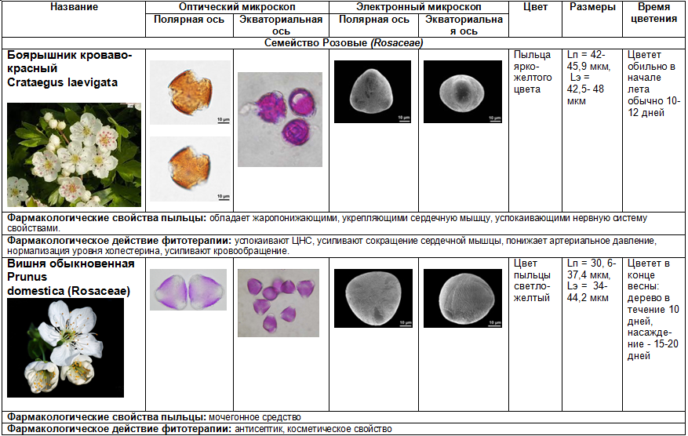
Характеристики пыльцевых зерен цветов медоносных растений

Slide 24
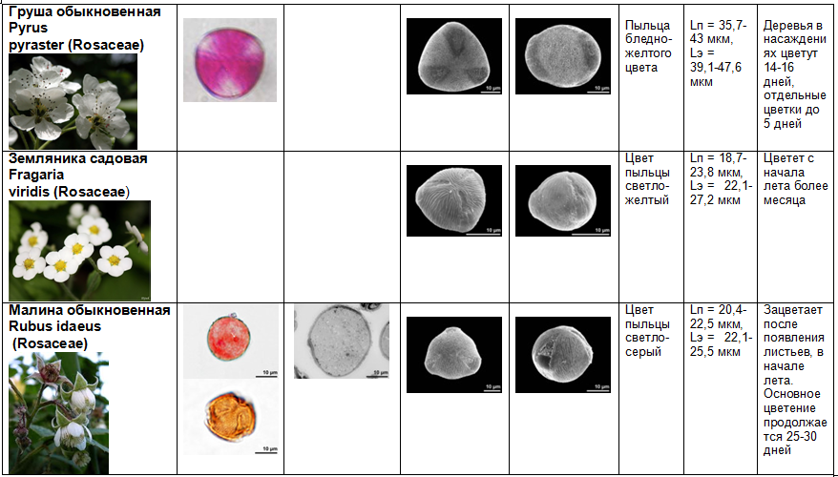
Характеристики пыльцевых зерен цветов медоносных растений

Slide 25
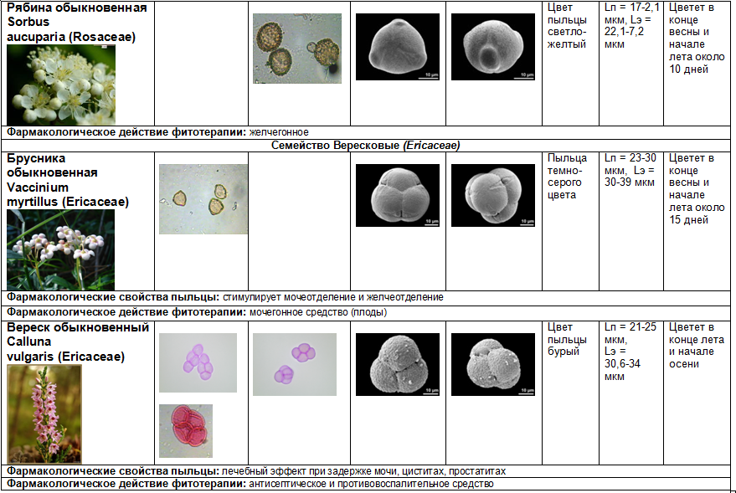
Характеристики пыльцевых зерен цветов медоносных растений

Slide 26
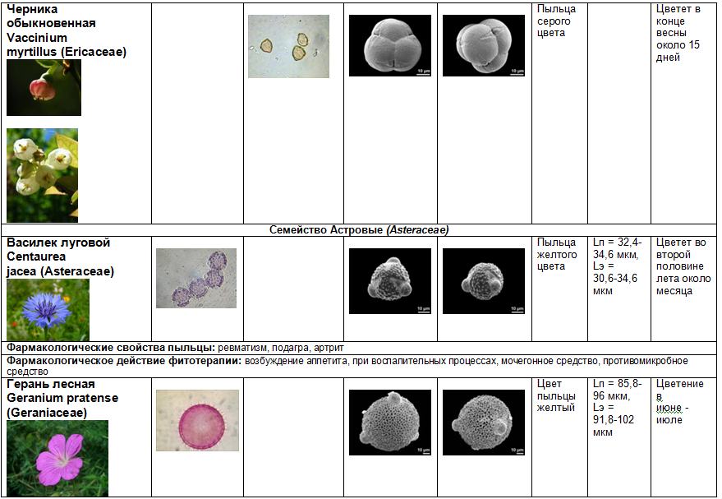
Характеристики пыльцевых зерен цветов медоносных растений

Slide 27
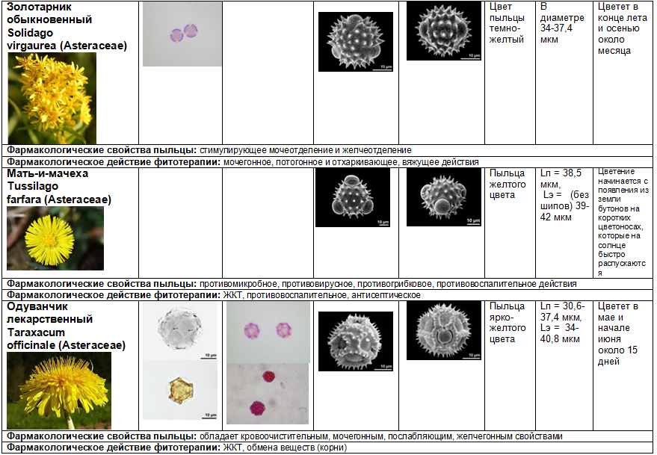
Характеристики пыльцевых зерен цветов медоносных растений

Slide 28
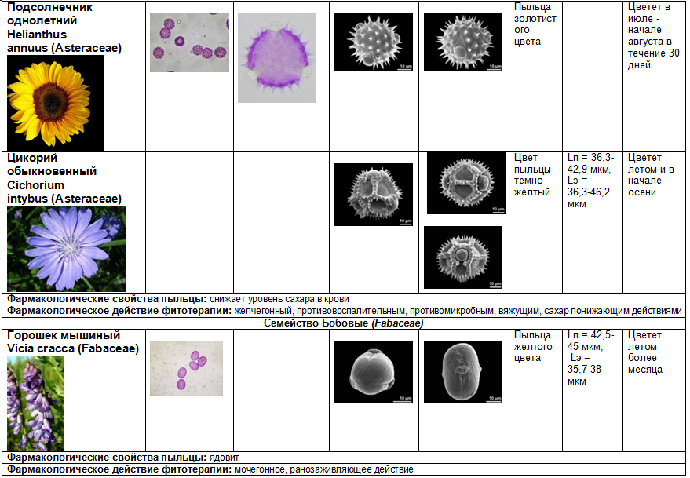
Характеристики пыльцевых зерен цветов медоносных растений

Slide 29
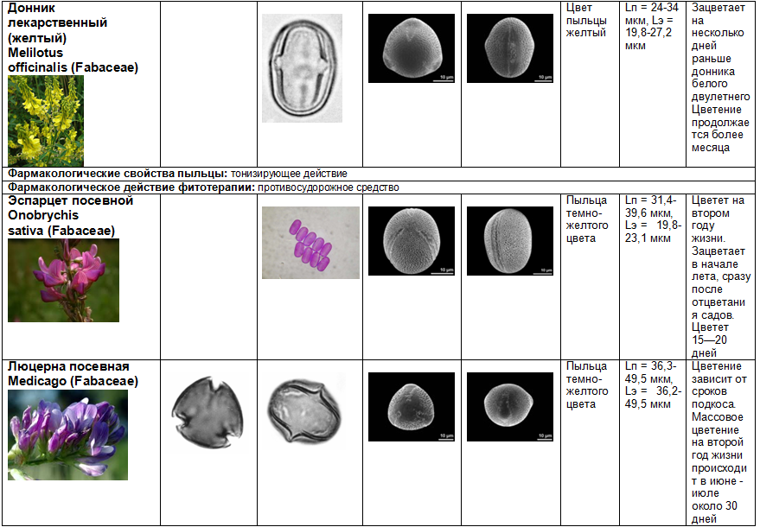
Характеристики пыльцевых зерен цветов медоносных растений

Slide 30
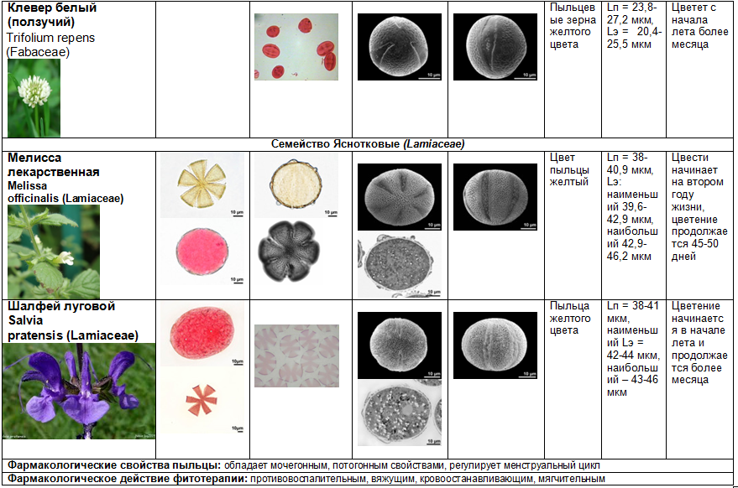
Характеристики пыльцевых зерен цветов медоносных растений

Slide 31
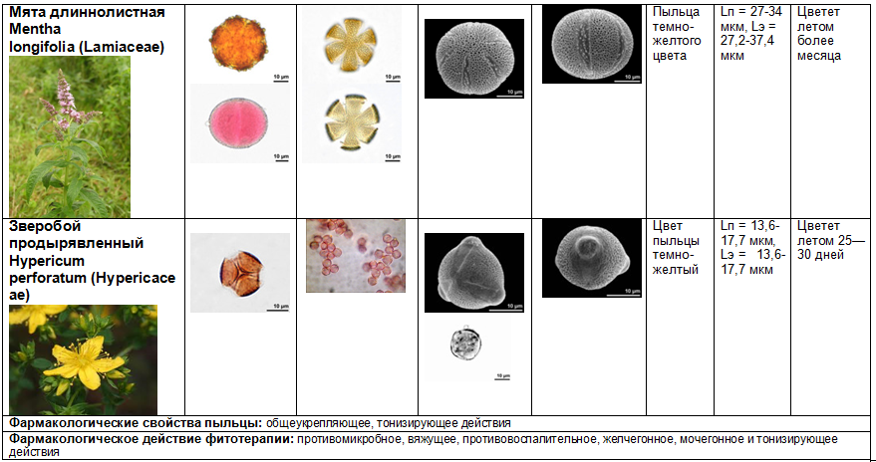
Характеристики пыльцевых зерен цветов медоносных растений

Slide 32
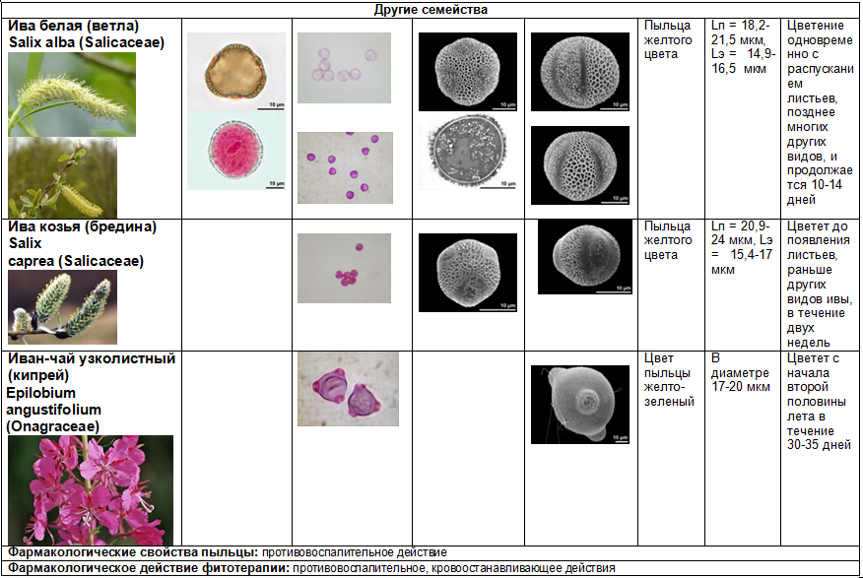
Характеристики пыльцевых зерен цветов медоносных растений

Slide 33
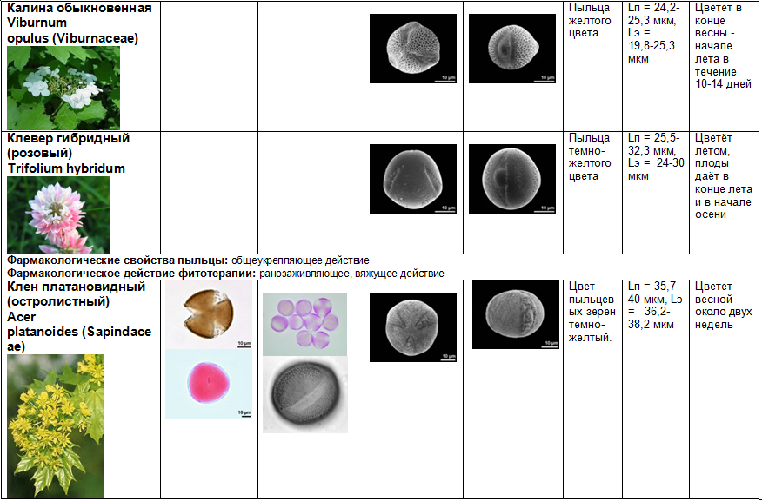
Характеристики пыльцевых зерен цветов медоносных растений

Slide 34

Характеристики пыльцевых зерен цветов медоносных растений

Slide 35

Характеристики пыльцевых зерен цветов медоносных растений

Slide 36

Характеристики пыльцевых зерен цветов медоносных растений

Slide 37














































Формы пыльцевых зерен по некоторым семействам
Семейство Розовые (Rosaceae) | Семейство Астровые (Asteraceae) | Семейство Вересковые (Ericaceae) | Семейство Бобовые (Fabaceae) | Семейство Яснотковые (Lamiaceae)
Боярышник кроваво-красный | Василек луговой | Брусника обыкновенная | Горошек мышиный | Мелисса лекарственная
Вишня обыкновенная | Золотарник обыкновенный | Вереск обыкновенный | Донник лекарственный | Мята длиннолистная
Груша обыкновенная | Мать-и-мачеха | Черника обыкновенная | Эспарцет посевной | Шалфей луговой
Земляника садовая | Одуванчик лекарственный |  | Клевер белый (ползучий)
Малина обыкновенная | Подсолнечник однолетний |  | Люцерна посевная
Рябина обыкновенная | Цикорий обыкновенный

Slide 38

Медицинское использование пыльцы
Notes:
Название колонок «Растение», «Действие или использование». Эстетика. Добавить число растений. Поискать в книжках, в интернете. Шрифт
38

Slide 39







Тератоморфные пыльцевые зерна
1. На примере сосны обыкновенной, Pinus sylvestris (Pinaceae)
Изображения, полученные с помощью РЭМ
Изображения, полученные
с помощью оптического микроскопа
Notes:
Дать пояснения: что, где?

Slide 40


Тератоморфные пыльцевые зерна
2. На примере липы обыкновенной, Tilia cordata (Tiliaceae)
Notes:
Оформить более эстетично

Slide 41
Часть 4. Примеры и практические рекомендации

Slide 42







Разработка методики распознавания пыльцевых зёрен на микроскопическом снимке и их идентификация с эталонными изображениями базы данных
□ 20,8 мкм
Медианный фильтр
(размер маски 7×7)
Отклик такого фильтра определяется
предварительным упорядочиванием значением
пикселей, покрываемых маской фильтра, и последующим выбором значения, находящегося по середине упорядоченной последовательности.
2. Детектор контуров Лапласиан Гауссиана
- сглаживание фильтром Гаусса
- определение второй производной
яркости как Лапласиана
двумерной функции
- обнаружение пикселей, где вторые производные
яркости имеют пересечение нулевого уровня
3. Морфологическая операция дилатации со структурным элементом 5×5
Если хотя бы под одной единицей структурного элемента находится пиксель объекта (т.е. также единица), то в выходном изображении на место центра структурного элемента ставится единица.
5. Морфологическая операция эрозии со структурным элементом 5×5
Если под всеми единицами структурного элемента элементы объекта (т.е. также единицы), то заменим в выходном изображении пиксель на месте центрального пикселя структурного элемента единицей.
6. Разностный фильтр Собеля
4. Заполнение внутренних
отверстий объектов
Алгоритм основан на операциях дилатации, дополнения и пересечения множеств
Notes:
42

Slide 43


Разработка методики распознавания пыльцевых зёрен на микроскопическом снимке и их идентификация с эталонными изображениями базы данных
Алгоритм инвариантного
распознавания:
а). Перевести картинку в формат черно-белого рисунка (.bmp).
в). С сайта http://zoi.utia.cas.cz/mi/codes в программе MatLab считать функции rotmi.m, cm.m, cmfromgm.m.
д). Cчитать вектор rotmi для заданной картинки и посмотреть, к какому из векторов он ближе
е). Считая, что инварианты должны сохранятся при повороте\сдвиге\масштабе, для каждой картинки в базе запомнить эти инварианты.
ж). Для проверяемой картинки сравнить, с какой картинкой в базе у нее похожие инварианты.
е). Вывести ответ (номер идентифицируемой картинки) на экран
Инвариант к вращению, перемещению и масштабированию - вычисленная из моментов величина, которая остается постоянной при вращении, перемещении и масштабировании.
Картинк №4 из базы
эталонов

Slide 44




Разработка методики распознавания пыльцевых зёрен на микроскопическом снимке и их идентификация с эталонными изображениями базы данных
Алгоритм распознавания:
а). Преобразовать исходное изображения к определенному размеру (например, 100х100), отфильтровать шумы и фон (выделить контрастные сегменты)
б). Сформировать МНС (многослойная нейронная сеть – самая распространенная модель нейронной сети для решения подобных задач, зависит от ее параметров; главное, правильно подобрать слои и количество нейронов) с тремя слоями, например, 50-15-6.
в). Сформировать обучающую выборку изображений, обучить МНС
г). Проверить корректность обученной МНС проверочной выборкой
д). Если результат не устраивает, корректировать количество нейронов в слоях, функции активации.
Полярная проекция
Экваториальная проекция
Экваториальная проекция
Поверхность экзины
Обучение МНС
1. Генетические алгоритмы для плохо обусловленных задач (Недост. - при большом пространстве поиска очень медленный)
2. Стандартный алгоритм обратного распространения ошибки (классический для большинства задач)

Slide 45
Оценка коммерциализации проекта
Предварительные результаты
Выявлены информативные параметры и характеристики пыльцевых зерен
2. В качестве базиса для распознавания и сортировки пыльцевых зерен выбраны классификационные признаки
3. Выработаны основные шаги алгоритм анализа пыльцевых зерен для создания методики компьютеризированного анализа
Перспективы развития проекта
Создание электронной базы данных пыльцевых зёрен растений Удмуртской Республики
2. Разработка программы по выработанному алгоритму
Автоматизированный пыльцевой анализа ботанического происхождения меда делает возможным выпуск качественной продукции с указанием процентного соотношения различной пыльцы в партии меда, что повышает его спрос
на рынке и увеличивает прибыль производителя.
Область применения – рынок продуктов пчеловодства
Потребители услуги – пасечники / обычные покупатели мёда

Slide 46











Компьютерный анализ пыльцы-обножки
Образец 1:

Slide 47

Компьютерный анализ пыльцы-обножки
Образец 1:

Slide 48







Компьютерный анализ пыльцы-обножки
Образец 2:

Slide 49

Компьютерный анализ пыльцы-обножки
Образец 2:

Slide 50








Компьютерный анализ пыльцы-обножки
Образец 3:

Slide 51

Компьютерный анализ пыльцы-обножки
Образец 3:

Slide 52






Компьютерный анализ пыльцы-обножки
Образец 4:

Slide 53

Компьютерный анализ пыльцы-обножки
Образец 4:

Slide 54
Информационные источники

Slide 55
Бурмистров А. Н., Никитина В. А. Медоносные растения и их пыльца. М.: Росагропромиздат. 1990. 191 с.
Гонсалес Р., Вудс Р. Цифровая обработка изображений. М.: Техносфера. 2005. 1073 с.
Гонсалес Р. и др. Цифровая обработка изображений в среде MATLAB. М.: Техносфера. 2006. 616 c.
Горелик А. Л., Скрипкин В. А. Методы распознавания. М.: Высшая школа. 1989. 230 с.
ГОСТ 19792 – 2001. Мёд натуральный. Технические условия. М.: Стандартинформ, 2001. 18 с.
ГОСТ Р 52451 – 2005. Меды монофлорные. Технические условия. М.: Стандартинформ, 2005. 12 с.
Грудина Б. Н. Оптико-электронная обработка изображений. Часть I. Цифровая обработка изображений [Электронный ресурс]. Режим доступа: http://abc.vvsu.ru/Books/Obr_iz_1/
Иванов Д. В. и др. Алгоритмические основы растровой графики [Электронный ресурс]. Режим доступа: http://www.intuit.ru/department/graphics/rastrgraph/
Ломаев Г.В., Степанов В.А., Хан Н.В. Экспресс-методика определения пород пчел по экстерьерным признакам: Материалы 3 Международной научн.-прак.
Электронная база данны пыльцы и микрофотографии пыльцевых зерен [Электронный ресурс]. Режим доступа: http://www.polba.binran.ru/new_site1_5/index.php?option=com_content&view=article&id=49&Itemid=60

